Slide 1
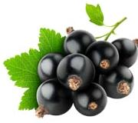
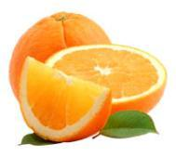
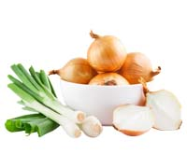
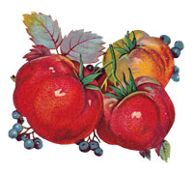
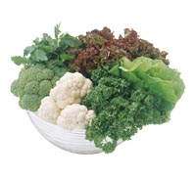
"Овощи, ягоды и фрукты -
витаминные продукты"

Slide 2
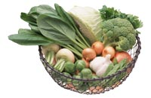
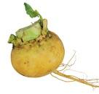
Однажды осенью друзья - смешарики собрали богатый урожай овощей, ягод и фруктов. И решили они устроить праздник. Каждый приготовил своё любимое блюдо. Копатыч пригласил всех к столу. Друзья ели с аппетитом, рассуждая о пользе витаминов. И тут неожиданно Ёжик спросил…

Slide 3
Кто такие витамины?
Для чего проникли в лук,
В молоко и в мандарины,
В черный хлеб, в морковь, в урюк?
Кто они? Соринки? Мошки?
Человечки? Паучки?

Slide 4
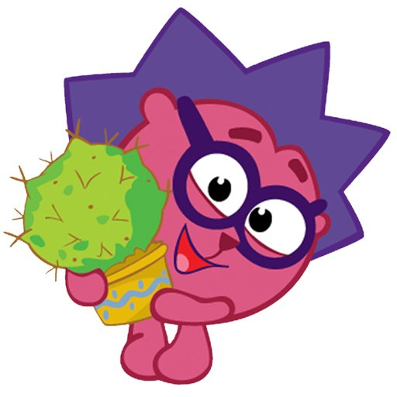
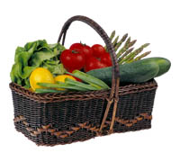
Может в перце и петрушке,
Незаметные на взгляд,
Очень маленькие пушки
По бактериям палят?!
Если так, то Витамины
Мне нужны наверняка -
Съем на полдник мандарины,
На ночь выпью молока!

Slide 5
Слово «витамины» произошло от латинского
«vita», что означает «жизнь». Уже по этому названию
видно, что от них зависит здоровье. Ведь витамины участвуют в процессах усвоения всех пищевых веществ. Благодаря им происходят рост и восстановление клеток и тканей. А вот в каких продуктах живёт каждый витамин тебе расскажут друзья.

Slide 6
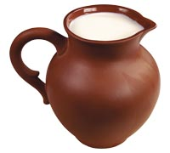
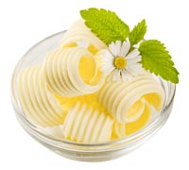
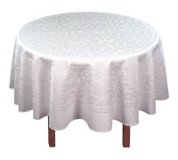
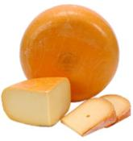
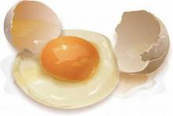
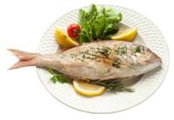
Он и в масле, в жирном сыре.
И, конечно, в рыбьем жире.
И в печенке, и в желтке
Он бывает в молоке.
И в моркови, в абрикосах
В фруктах, ягодах он есть.
Их нам всех не перечесть.
Где же витамин «А» найти,
Чтобы видеть и расти?
Витамин «А» улучшает зрение

Slide 7
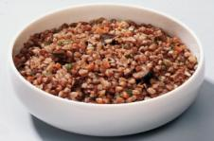
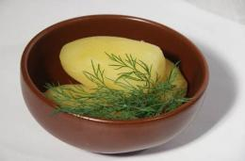
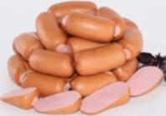
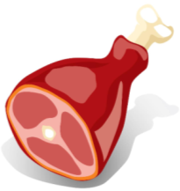
Рожь, пшеница и гречиха, печень, дрожжи и сырок,
Вкусный от яиц желток – витамины «В» имеют
И отдать нам их сумеют. «В» - в наружной части злаков,
Хоть он там неодинаков - это вовсе не беда,
Группа «В» там есть всегда.
Витамин «В» заботится о пищеварении

Slide 8
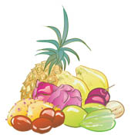
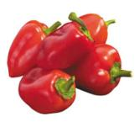
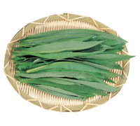
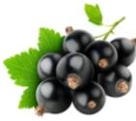
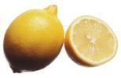
А вот «С» едим со щами, и с плодами, овощами,
Он в капусте и в шпинате, и в шиповнике, в томате,
Лук, редиска, репа, брюква, и укроп, петрушка, клюква,
И лимон, и апельсин - ну, во всем мы «С» едим!
Витамин «С» повышает
сопротивляемость организма к болезням

Slide 9
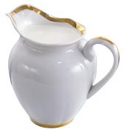
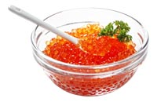
«Д» – полезный витамин вам, друзья, необходим!
Кто морскую рыбу ест, тот силён, как Геркулес!
Если рыбий жир полюбишь, силачом тогда ты будешь.
Есть в сметане и в яйце, в масле, сыре, молоке.
Витамин «Д» укрепляет кости

Slide 10
Ешьте овощи и фрукты- это лучшие продукты.
Вас спасут от всех болезней - нет вкусней их и полезней.
Подружитесь с овощами, и с салатами и щами.
Витаминов в них не счесть, значит, нужно это есть!

